Slide 1


Concurso Iberoamericano de Satélites Enlatados
(2019 – 2020)
E T A P A 0 2
Fecha límite para subir su archivo: viernes 7 de febrero de 2020 a las 23:59:59 h.

Slide 2
Concurso Iberoamericano de Satélites Enlatados
(2019 – 2020)
E T A P A 0 2
Contenido del documento
Revisión de Diseño Conceptual. Descripción general.
Integrantes del equipo.
Insignia del equipo.
Distribución de trabajo.
Consideraciones generales.
Electrónica.
Mecánica.
Control y programación.
Integración.
Pruebas.
Ingeniería de sistemas
Gestión de la misión
Instrucciones de envío
Fecha límite para subir su archivo: viernes 1 de febrero de 2019 a las 23:59:59 h.

Slide 3
Concurso Iberoamericano de Satélites Enlatados
(2019 – 2020)
E T A P A 0 2
Revisión de Diseño Conceptual. Descripción general.
Este archivo deberá ser entregado con el nombre PEU-Satélite Enlatado-2020-CoDR-EQUIPO antes de la fecha límite indicada, con los cálculos y las propuestas conceptuales de los diferentes sistemas que conformarán su satélite enlatado.
El documento deberá estar orientado a resolver las especificaciones y requerimientos descritos, con el fin de comenzar a realizar el planteamiento de su propuesta para cumplir la misión.
El resultado obtenido en esta etapa determinará si el equipo participante podrá pasar a la Etapa 03 del concurso.
Fecha límite para subir su archivo: viernes 7 de febrero de 2020 a las 23:59:59 h.

Slide 4



PROGRAMA ESPACIAL UNIVERSITARIO, UNAM
1. Escriba el nombre del equipo, los nombres de los integrantes, la institución en la que estudian y un correo electrónico de contacto en los campos especificados. Marque con rojo los nombres de los integrantes que sean nuevos en el equipo
Nombre del equipo:
Nombre(s) de los integrantes: | Apellido paterno: | Apellido materno: | Correo electrónico
(Líder)
Nombre y correo electrónico del asesor del equipo:

Slide 5
PROGRAMA ESPACIAL UNIVERSITARIO, UNAM
2. Inserte en el recuadro de esta página la insignia de su equipo:
I
N
S
I
G
N
I
A
I
N
S
I
G
N
I
A

Slide 6
PROGRAMA ESPACIAL UNIVERSITARIO, UNAM
3. De cada integrante del equipo, marque con una X el área de trabajo en la que participará:
Nombre del integrante: | 1 | 2 | 3 | 4 | 5 | 6 | 7
(Líder)
Electrónica
Mecánica
Control y programación
Integración
Pruebas
Ingeniería de sistemas
Gestión de la Misión
Colocar la
I N S I G N I A
del equipo
aquí.
Nota: Un mismo integrante puede realizar múltiples tareas.

Slide 7
PROGRAMA ESPACIAL UNIVERSITARIO, UNAM
DISEÑO CONCEPTUAL DEL SATÉLITE ENLATADO. CONSIDERACIONES GENERALES.
En las siguientes diapositivas debe responder las preguntas, DESDE LA PERSPECTIVA DE DISEÑO CONCEPTUAL, con al menos una propuesta y máximo tres que cumplan con las especificaciones y requerimientos para satisfacer los objetivos de la misión espacial en los rubros Mecánica, Electrónica, Control y programación, e Integración.
Es necesario el uso de diagramas simples que apoyen la explicación de la distribución geométrica, configuración y los principios de operación de cada sistema.
En el caso de la descripción de la electrónica y control, se debe incluir el modelo de los componentes a utilizar y una descripción de por qué están siendo considerados.
Para los rubros Pruebas, Ingeniería de Sistemas y Gestión de la Misión, únicamente desarrollen una propuesta por cada elemento pedido.
Pueden ser agregadas las diapositivas que el equipo considere necesario para describir detalladamente el diseño conceptual de su satélite enlatado.
Colocar la
I N S I G N I A
del equipo
aquí.

Slide 8
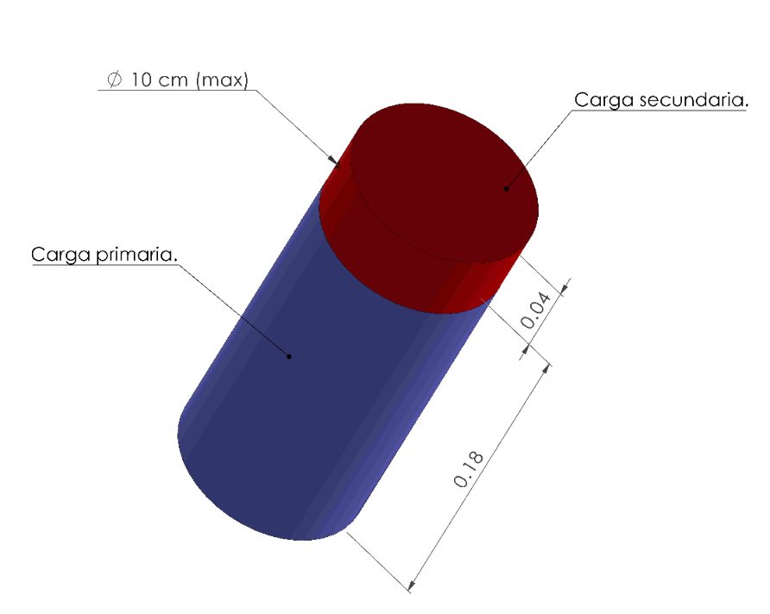
PROGRAMA ESPACIAL UNIVERSITARIO, UNAM
Las restricciones de diseño, especificaciones y requerimientos, así como todos lo que debe ser considerado al momento de realizar el diseño conceptual de su satélite enlatado, se encuentran en los siguientes apartados de la Guía de Misión:
3. OBJETIVOS DE LA MISIÓN
5. ESPECIFICACIONES DEL SATÉLITE ENLATADO
6. REQUERIMIENTOS GENERALES
7. COMPONENTES DEL SATÉLITE ENLATADO
9. CRITERIOS DE EVALUACIÓN
Colocar la
I N S I G N I A
del equipo
aquí.
Respetando los criterios establecidos en los puntos anteriores, elabore las respuestas de las preguntas contenidas en las diapositivas siguientes A NIVEL CONCEPTUAL.
Figura 1. Dimensiones máximas del satélite enlatado.

Slide 9
PROGRAMA ESPACIAL UNIVERSITARIO, UNAM
ELÉCTRÓNICA
1. ¿Cuáles son los componentes electrónicos considerados para su satélite enlatado? Enliste sus opciones y justifíquelas.
Colocar la
I N S I G N I A
del equipo
aquí.

Slide 10
PROGRAMA ESPACIAL UNIVERSITARIO, UNAM
ELÉCTRÓNICA
2. Realice un esquema general de las conexiones entre los componentes.
Colocar la
I N S I G N I A
del equipo
aquí.

Slide 11
PROGRAMA ESPACIAL UNIVERSITARIO, UNAM
MECÁNICA
3. A continuación, realice una descripción general de su sistema de autogiro que incluya al menos lo siguiente:
Cantidad de hélices (justificar con memoria de cálculo)
Pasos de ensamblaje
Diagrama general de su configuración
Descripción de su despliegue (incluya diagramas)
Colocar la
I N S I G N I A
del equipo
aquí.

Slide 12
PROGRAMA ESPACIAL UNIVERSITARIO, UNAM
MECÁNICA
4. Para que el huevo de gallina sobreviva el impacto dentro del Satélite Enlatado, ¿qué sistema o sistemas de amortiguamiento se propone utilizar?
Colocar la
I N S I G N I A
del equipo
aquí.

Slide 13
PROGRAMA ESPACIAL UNIVERSITARIO, UNAM
MECÁNICA
5. ¿Cómo van a realizar la tarea de colocar el huevo dentro del satélite enlatado? La respuesta debe incluir una descripción dividida en pasos, diagramas de cuerpo libre e imágenes simples y descriptivas.
Colocar la
I N S I G N I A
del equipo
aquí.

Slide 14
PROGRAMA ESPACIAL UNIVERSITARIO, UNAM
MECÁNICA
6. Realice un diagrama de cuerpo libre de la distribución de todos los elementos mecánicos del satélite enlatado, en el que se incluya una lista de sus componentes y su distribución de masas.
Colocar la
I N S I G N I A
del equipo
aquí.

Slide 15
PROGRAMA ESPACIAL UNIVERSITARIO, UNAM
MECÁNICA
7. ¿De qué materiales se propone fabricar la envolvente del satélite enlatado, su estructura interna y los componentes del autogiro? Enliste los componentes y describa los materiales de los que estarán conformados. Justifique sus respuestas.
Colocar la
I N S I G N I A
del equipo
aquí.

Slide 16
PROGRAMA ESPACIAL UNIVERSITARIO, UNAM
MECÁNICA
8. ¿De qué métodos de manufactura se auxiliará para fabricar sus componentes? Descríbalos y justifíquelos.
Colocar la
I N S I G N I A
del equipo
aquí.

Slide 17
PROGRAMA ESPACIAL UNIVERSITARIO, UNAM
MECÁNICA
9. Calcular el tiempo que tarda el Satélite Enlatado en descender 400 metros sin paracaídas, si tiene una masa de 500 gramos y si sus dimensiones son las máximas especificadas en la Guía de la Misión. La altura inicial desde donde comienza el descenso el satélite es de 2600 metros sobre el nivel del mar. Incluir una breve descripción del cálculo hecho y las suposiciones realizadas.
Colocar la
I N S I G N I A
del equipo
aquí.

Slide 18
PROGRAMA ESPACIAL UNIVERSITARIO, UNAM
MECÁNICA
10. ¿Cuánta energía cinética tiene el satélite antes del impacto? Incluir una breve descripción del cálculo hecho y las suposiciones realizadas.
Colocar la
I N S I G N I A
del equipo
aquí.

Slide 19
PROGRAMA ESPACIAL UNIVERSITARIO, UNAM
MECÁNICA
11. Suponiendo los parámetros del cálculo anterior y una caída de 400 metros del satélite, calcule la aceleración que tiene el satélite al momento del impacto (presente el resultado en unidades de gravedad). Estime también cuál es la aceleración máxima que puede soportar un huevo de gallina antes de romperse (incluir una breve descripción del cálculo realizado y su justificación).
Colocar la
I N S I G N I A
del equipo
aquí.

Slide 20
PROGRAMA ESPACIAL UNIVERSITARIO, UNAM
CONTROL Y PROGRAMACIÓN
12. ¿Qué lenguajes utilizarán para programar los componentes de su satélite enlatado? Enlístelos y justifíquelos
Colocar la
I N S I G N I A
del equipo
aquí.

Slide 21
PROGRAMA ESPACIAL UNIVERSITARIO, UNAM
CONTROL Y PROGRAMACIÓN
13. Describa detalladamente la interfaz humano-máquina de su estación terrena. Incluya un diagrama de interfaces entre su segmento en tierra y el segmento de vuelo.
Colocar la
I N S I G N I A
del equipo
aquí.

Slide 22
PROGRAMA ESPACIAL UNIVERSITARIO, UNAM
INTEGRACIÓN
14. Describa detalladamente el sistema de desacoplamiento entre etapas. Incluya diagramas descriptivos de su sistema.
Colocar la
I N S I G N I A
del equipo
aquí.

Slide 23
PROGRAMA ESPACIAL UNIVERSITARIO, UNAM
INTEGRACIÓN
15. Retome el diagrama de la pregunta 6, y ahora incluya todos los componentes que conformarán su satélite enlatado, indicando la distribución de masa de los componentes y los pasos de ensamblado de todo el segmento de vuelo.
Colocar la
I N S I G N I A
del equipo
aquí.

Slide 24
PROGRAMA ESPACIAL UNIVERSITARIO, UNAM
PRUEBAS
16. Enliste y describa a grandes rasgos, cada una de las pruebas que serán realizadas a los componentes del satélite enlatado. Describa brevemente en cada una de ellas por qué considera importante realizarla.
Colocar la
I N S I G N I A
del equipo
aquí.

Slide 25
PROGRAMA ESPACIAL UNIVERSITARIO, UNAM
PRUEBAS
17. Realice un calendario tentativo de realización de las pruebas.
Colocar la
I N S I G N I A
del equipo
aquí.

Slide 26
PROGRAMA ESPACIAL UNIVERSITARIO, UNAM
INGENIERÍA DE SISTEMAS
18. Identifique y enliste los pros y contras de cada una de las propuestas de elementos y diseños que hizo en las preguntas 1, 2, 3, 4, 5, 6, 7, 8, 12, 13, 14 y 15.
Colocar la
I N S I G N I A
del equipo
aquí.

Slide 27
PROGRAMA ESPACIAL UNIVERSITARIO, UNAM
INGENIERÍA DE SISTEMAS
19. Identifique y enliste al menos 3 elementos de diseño que son susceptibles de ser optimizados, y en qué podría consistir cada optimización, en cada una de las propuestas que realizo en las preguntas 1, 2, 3, 4, 5, 6, 7, 8, 12, 13, 14 y 15.
Colocar la
I N S I G N I A
del equipo
aquí.

Slide 28
PROGRAMA ESPACIAL UNIVERSITARIO, UNAM
INGENIERÍA DE SISTEMAS
20. Proponga una división de subsistemas del satélite enlatado. A continuación enlístelos junto con una breve descripción y justifique por qué consideró importante dividirlos de acuerdo a su propuesta.
Colocar la
I N S I G N I A
del equipo
aquí.

Slide 29
PROGRAMA ESPACIAL UNIVERSITARIO, UNAM
INGENIERÍA DE SISTEMAS
21. Realice un diagrama de interfaces tentativo entre los subsistemas propuestos, indicando claramente los tipos de interfaces entre ellos.
Colocar la
I N S I G N I A
del equipo
aquí.

Slide 30
PROGRAMA ESPACIAL UNIVERSITARIO, UNAM
GESTIÓN DE LA MISIÓN
22. Realice una lista de los procesos a realizar en todo el proyecto, junto con una breve descripción de cada uno.
Colocar la
I N S I G N I A
del equipo
aquí.

Slide 31
PROGRAMA ESPACIAL UNIVERSITARIO, UNAM
GESTIÓN DE LA MISIÓN
23. Esquematice en diagramas de flujo los procesos descritos en la pregunta anterior.
Colocar la
I N S I G N I A
del equipo
aquí.

Slide 32
PROGRAMA ESPACIAL UNIVERSITARIO, UNAM
GESTIÓN DE LA MISIÓN
24. Haga un diagrama de Gantt incluyendo todos los procesos que van a seguir.
Colocar la
I N S I G N I A
del equipo
aquí.

Slide 33
PROGRAMA ESPACIAL UNIVERSITARIO, UNAM
GESTIÓN DE LA MISIÓN
25. Realice una estimación de los costos (en dólares), de los componentes del satélite enlatado. Justifique su estimación con referencias.
Colocar la
I N S I G N I A
del equipo
aquí.

Slide 34
PROGRAMA ESPACIAL UNIVERSITARIO, UNAM
GESTIÓN DE LA MISIÓN
26. Describa los pasos de la arquitectura de su misión. Realice un diagrama para ilustrarlo.
Colocar la
I N S I G N I A
del equipo
aquí.

Slide 35
PROGRAMA ESPACIAL UNIVERSITARIO, UNAM
I M P O R T A N T E
Guardar el archivo adjunto como (PEU-Satélite Enlatado-2020-CoDR-EQUIPO, con la información solicitada.
Enviar a más tardar el día viernes 7 de febrero de 2020 antes de las 23:59:59 hora local de la Ciudad de México.
En el nombre de su archivo, deberá sustituir la palabra EQUIPO por el nombre de su equipo.
Subir el archivo a la liga que se les envió por correo electrónico.
Colocar la
I N S I G N I A
del equipo
aquí.

